Slide 1
第六章 流和文件
武汉大学计算机学院计算机应用系

Slide 2
本章学习要点
掌握流的本质及其基本概念
深入了解java.io包中的类的层次结构
深入了解java.io包中的类的基本类型
熟练编写处理字节级、字符级及对象级流的Java程序
熟练掌握随机访问流的使用
熟练掌握与文件系统有关的类的使用方法

Slide 3
6.1 I/O流概述
大部分程序都需要数据输入/输出处理，比如从键盘读取数据、向屏幕中输出数据、从文件中读或者向文件中写数据、在网络连接时进行读写操作等。
在Java中，把这些不同类型的输入、输出源抽象为流（Stream）。
流是在输入输出之间流动的数据序列。其中输入或输出的数据则称为数据流（Data Stream），
流一般分为输入流（Input Stream）和输出流（Output Stream）两类。流和物理文件是有区别的，流是一个动态的概念。比如一个文件，当向其中写数据时，它就是一个输出流；当从其中读取数据时，它就是一个输入流。当然，键盘只是一个输入流，而屏幕则只是一个输出流。

Slide 4
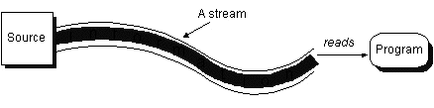
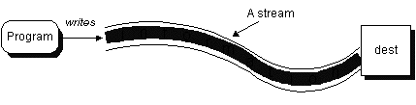
6.1 I/O流概述
从程序到数据接收器的数据流是输出流，用来向接收器中写入数据。
同数据源相连的是输入流，用来从数据源中读取数据。

Slide 5
6.1.1 从类的层次看I/O流
在Java开发环境中，主要是由包java.io中提供的一系列的类和统一的接口来实现数据输入/输出处理。无论是使用磁盘文件、内存缓冲区，还是网络都可以以同样的方式处理输入输出。从而使程序设计简单明了。
标准输入/输出处理则是由包java.lang中提供的类来处理的，但这些类又都是从包java.io中的类继承而来。
在JDK1.1之前，java.io包中的流只有普通的字节流（以byte为基本处理单位的流），这种流对于以16位的Unicode码表示的字符流处理很不方便。
从JDK1.1开始， java.io包中加入了专门用于字符流处理的类（以Reader和Writer为基础派生的一系列类）。

Slide 6
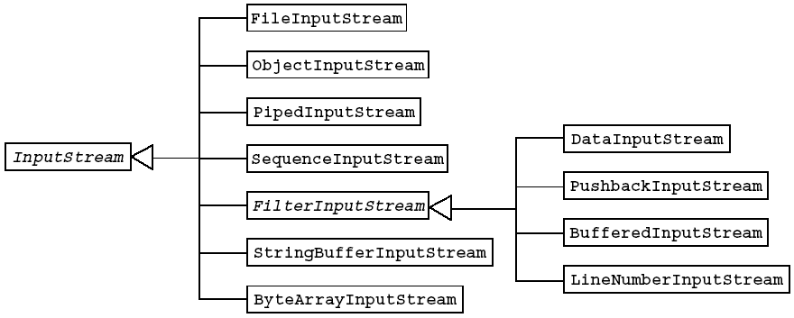
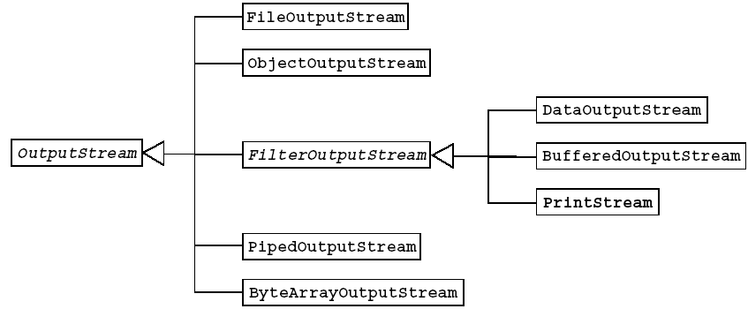
InputStream和OutputStream

Slide 7
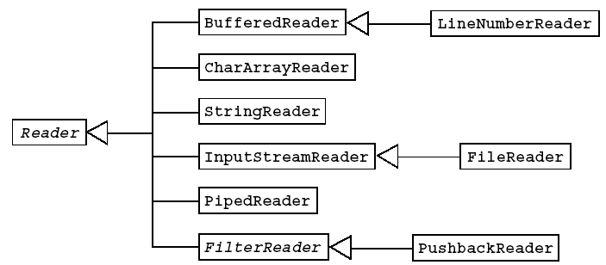
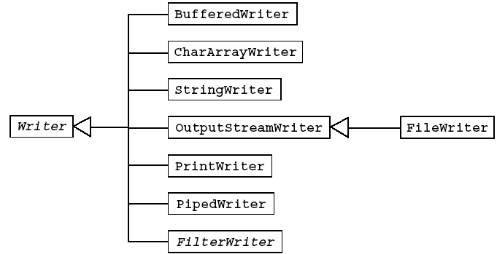
Reader和Writer

Slide 8
6.1.1 从类的层次看I/O流
1. 标准的I/O流
在Java语言中，键盘用stdin表示，监视器用stdout表示。它们均被封装在System类的类变量in和out中，对应于系统调用System.in和System.out。每当main方法被执行时，就自动生成下述三个类的对象实例。
System.in，从InputStream中继承而来，用于从标准输入设备中获取输入数据(通常是键盘)。
System.out，从PrintStream中继承而来，把输出送到缺省的显示设备(通常是显示器)。
System.err，也是从PrintStream中继承而来，把错误信息送到缺省的显示设备(通常是显示器)。

Slide 9
6.1.1 从类的层次看I/O流
2. 基本的I/O流
Java中每一种流的基本功能依赖于基本类InputStream和OutputStream，它们是抽象类,不能直接使用。
（1） 属于InputStream类的方法有:
  int read( ): 从流中读入数据
  long skip( ): 跳过流中若干字节数
  int available( ): 返回流中可用字节数
  void mark( ): 在流中标记一个位置
  void reset( ): 返回放标记的位置
  boolean markSupport( ): 是否支持标记和复位操作
  void close( ): 关闭流

Slide 10
2. 基本的I/O流
在InputStream类中，提供了三种从流中读数据的read()方法：
  abstract int read()：从输入流中读一个字节，形成一个0～255之间的整数返回（是一个抽象方法）。
  int read(byte b[])：读多个字节到数组中，填满整个数组。
  int read(byte b[], int off, int len)：从输入流中读取长度为len的数据，写入数组b中从索引off开始的位置，并返回读取得字节数。
对于这三个方法，若返回 -1，表明流结束。
【例6.1】 巧妙实现从ASCII码字符集到Unicode字符集之间的转换。

Slide 11
2. 基本的I/O流
在java中用unicode 表示字符和字符串
DatainputStream的readLine方法, 以字节形式读入, 以unicode形式输出
DataInputStream不适合输入是unicode的形式
处理字符应用InputStreamReader 类和BufferedReader 类
byte
+
00000000
Unicode
16bit
8 bit

Slide 12
2. 基本的I/O流
（2）属于OutputStream类的方法有：
  abstract void write(int b)：将一个整数输出到流中（只输出低位字节，为抽象方法）
  void write(byte b[ ])：将字节数组中的数据输出到流中
  void write(byte b[ ], int off, int len)：将数组b中从off指定的位置开始，长度为len的数据输出到流中
  void flush( )：清空输出流，并将缓冲区中的数据强制送出
  void close( )：关闭流

Slide 13
2. 基本的I/O流
（3）管道流
管道用来把一个程序、线程和代码块的输出连接到另一个程序、线程和代码块的输入。
java.io中提供了类PipedInputStream 和 PipedOutputStream 作为管道的输入/输出流。
管道输入流作为一个通信管道的接收端，同时管道输出流则作为发送端。管道流必须是输入输出并用，即在使用管道前，两者必须进行连接
输出流
输入流
管道输入/输出流可以用两种方式进行连接：

Slide 14
2. 基本的I/O流
1) 在构造方法中进行连接
  PipedInputStream pis=new PipedInputStream();
  PipedOutputStream pos=new PipedOutputStream(pis);
  可简化为：PipedOutputStream(PipedInputStream pis);
  或
  PipedOutputStream pos=new PipedOutputStream();
  PipedInputStream pis=new PipedInputStream(pos);
  可简化为：PipedInputStream(PipedOutputStream pos);
2) 通过各自的connect()方法连接
在类PipedInputStream中，connect(PipedOutputStream pos)；
在类PipedOutputStream中，connect(PipedInputStream pis)；

Slide 15
2. 基本的I/O流
（4）顺序输入流
java.io中提供了类SequenceInputStream，使应用程序可以将几个输入流顺序连接起来，看起来就像是一个比较长的流一样。顺序输入流提供了将多个不同的输入流统一为一个输入流的功能，这使得程序可能变得更加简洁。如：
  FileInputStream f1,f2;
  String s;
  f1 = new FileInputStream(“file1.txt”);
  f2 = new FileInputStream(“file2.txt”);
  SequenceInputStream fs = new SequenceInputStream(f1, f2);
  DataInputStream ds = new DataInputStream(fs);
  while( (s = ds.readLine()) != null ) System.out.println(s);

Slide 16
3.过滤流
java.io中提供类FilterInputStream和FilterOutputStream分别对其他输入/输出流进行特殊处理，它们在读/写数据的同时可以对数据进行处理。另外还提供了同步机制，使得某一时刻只有一个线程可以访问一个输入/输出流,以防止多个线程同时对一个I/O流进行操作所带来的意想不到的结果。
类FilterInputStream和FilterOutputStream分别重写了父类InputStream和OutputStream的所有方法。
要使用过滤流，首先必须把它连接到某个输入/输出流上，通常在构造方法的参数中指定所要连接的流，例如：
  FilterInputStream(InputStream in);
  FilterOutputStream(OutputStream out);

Slide 17
3.过滤流
FilterInputStream和FilterOutputStream为读写处理数据的过滤流定义接口。它的子类则进一步实现它的接口和方法。这些子类有：
（1）DataInputStream和DataOutputStream
使用与机器无关的格式读或写Java的简单数据类型，在一般的输入输出和网络通信中使用较多。
（2）BufferedInputStream和BufferedOutputStream
用于增加其他的流的功能。在读或写的过程中设置缓冲数据，以减少需要访问数据源的次数。而且，这两个流类支持mark()和reset()方法。缓冲流一般比同一类的非缓冲流更有效，可以加速读写过程。

Slide 18
3.过滤流
（3）LineNumberInputStream类
带行号的输入流。LineNumberInputStream类用于记录输入流中的行号。行号在mark和reset操作中记录。可以用getLineNumber()获得当前行的行号，而setLineNumber()可以用于设置当前行的行号。
（4）PushbackInputStream类
以字节为单位的输入流。其作用也是为其他流增加功能，它能够支持退回一个字节（push back）或复位（reset）操作。PushbackInputStream类还可以利用其unread()方法，可以将一个字节送回输入流中。送回InputStream中的这个字符可以在下一次调用read()时被读出。
过滤流还包括PrintStream，这个流又属于标准的I/O流。

Slide 19
4.缓冲流
缓冲流
类BufferedInputStream和BufferedOutputStream实现了带缓冲的过滤流，它提供了缓冲机制，把任意的I/O流“捆绑”到缓冲流上，可以提高该I/O流的读取效率。
在初始化时，除了要指定所连接的I/O流之外，还可以指定缓冲区的大小。缺省时实用32字节大小的缓冲区；最优的缓冲区大小常依赖于主机操作系统、可使用的内存空间以及机器的配置等；一般缓冲区的大小为内存页或磁盘块等地整数倍，如8912字节或更小。

Slide 20
4. 缓冲流
将缓冲流与文件流相接：
FileInputStream in = new FileInputStream(“file1.txt”);
FileOutputStream out = new FileOutputStream (“file2.txt”);
BufferedInputStream bin = new BufferedInputStream(in,256)
BufferedOutputStream bout = new BufferedOutputStream(out,256);
int len;
byte bArray[]=new byte[256];
len=bin.read(bArray); //len中得到是长度, bArray中得到的是数据
对于BufferedOutputStream，只有缓冲区满时，才会将数据真正送到输出流，但可以使用flush()方法强行地将尚未填满的缓冲区中的数据送出。

Slide 21
5. 文件流
在I/O处理中，最常见的就是对文件的操作。java.io包中所提供的文件操作类包括：
File，FileDescriptor类：描述本地文件系统中的文件或目录。
FilenameFilter接口：主要用于实现文件名查找模式的匹配。
FileInputStream，FileOutputStream类：用于读写本地文件系统中的文件。
RandomAccessFile：类，提供对本地文件系统中文件的随机访问支持。

Slide 22
6.1.2 从处理的对象看I/O流
字节流
从InputStream和OutputStream派生出来的一系列类。这类流以字节(byte)为基本处理单位。
字符流
从Reader和Writer派生出的一系列类，这类流以16位的Unicode码表示的字符为基本处理单位。
对象流
为了使对象的状态能够方便地永久保存下来， JDK1.1以后的java.io包中提供了以字节流为基础的用于对象的永久化保存状态的机制（通过实现ObjectInput和ObjectOutput接口）。

Slide 23
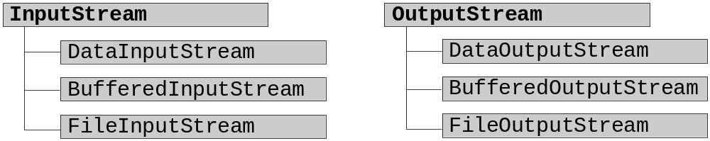
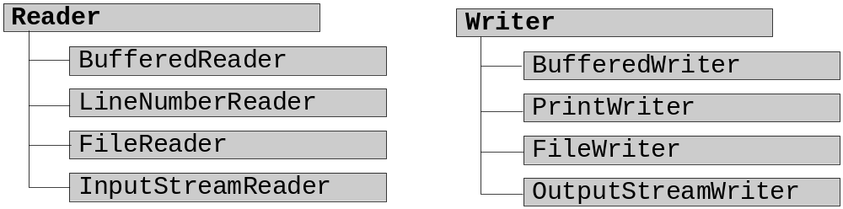
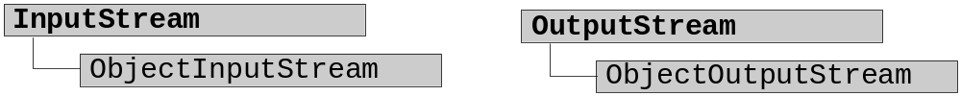
6.1.2 从处理的对象看I/O流

Slide 24
6.2 保存和读取字节级数据
6.2.1 保存字节级数据
【例6.4】 创建一个简单的程序，按照双精度浮点型、整型、布尔型、字符型和字符串型的顺序存储数据到一个名为sample.dat的文件中。
在创建这个程序之前，至少需要知道两件事：
· 用什么方法来把这些基本数据类型写到一个流中？
· 怎样把一个流与一个文件联系起来，然后将数据写到文件中？
DataOutputStream有合适的方法来完成上述功能

Slide 25
6.2.1 保存字节级数据
数据流
数据流类DataInputStream和DataOutputStream的处理对象除了是字节或字节数组外，还可以实现对文件的不同数据类型的读写。它们分别实现了接口DataInput和DataOutput。
数据流类提供了一种较为高级的数据输入输出方式：除了可处理字节和字节数组外，还可以处理int、float、boolean等基本数据类型，这些数据在文件中的表示方式和它们在内存中的一样，无须转换。如：
  read(), readInt(), readByte() …；
  write(), writeChar(), writeBoolean()…。
  此外，还可以用readLine()方法读取一行信息。

Slide 26
6.2.1 保存字节级数据
数据输出流可以是一个已经建立好的输入数据流对象,例如网络的连结,文件等。
  数据流可通过如下方式建立：
  FileInputStream fis = new FileInputStream("file1.txt");
  FileOutputStream fos = new FileOutputStream("file2.txt");
  DataInputStream dis = new DataInputStream(fis);
  DataOutputStream dos = new DataOutputStream(fos);

Slide 27
6.2.1 保存字节级数据
类FileInputStream和FileOutputStream用来进行文件I/O操作，由它们所提供的方法可以打开本地主机上的文件，并进行顺序的读/写。
FileInputStream类用来打开一个输入文件，若要打开的文件不存在，则会产生异常FileNotFoundException，这是一个非运行时异常，必须捕获或声明抛弃；
FileOutputStream类用来打开一个输出文件，若要打开的文件不存在，则会创建一个新的文件，否则原文件的内容会被新写入的内容所覆盖。
在进行文件的读/写操作时，会产生非运行时异常IOException，必须捕获或声明抛弃（其它的输入/输出流处理时也同样需要进行输入/输出异常处理）。

Slide 28

6.2.1 保存字节级数据
我们能用FileOutputStream类创建一个输出流的实例来连接一个输出文件，并用它作为一个DataOutputStream对象的输入，这样就可以使用它提供的方法来输出各种类型的数据。
这里使用一个字符串表示文件名，并将它作为FileOutputStream类的构造方法的参数来初始化一个对象。
FileOutputStream fs_out
=new FileOutputStream("sample.dat");
DataOutputStream out = new DataOutputStream(fs_out);
例6.4

Slide 29
6.2.2 读取字节级数据
【例6.5】 创建一个简单的程序按照双精度浮点型、整型、布尔型、字符型和字符串型的顺序从sample.dat文件中读取数据。如例6.4所示，文件中的数据是用DataOutputStream对象创建的。
这里使用一个字符串表示文件名，建立一个FileInputStream对象作为DataInputStream的输入参数
FileInputStream fs_in = new FileInputStream("sample.dat");
DataInputStream in = new DataInputStream(fs_in);
例6.5

Slide 30
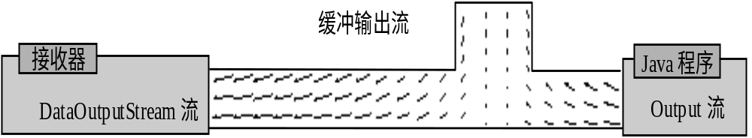
6.2.3 运用缓冲流来改善效率
缓冲流是一个增加了内部缓存的流。当一个简单的写请求产生后，数据并不马上写到所连接的输出流和文件中，而是写入高速缓存。当缓存写满后或关闭流时，再一次性地从缓存中写入输出流或文件中。这样可以减少实际写请求的次数，以此提高将数据写入文件中的效率。
类似地，从一个带有缓存的输入流读数据，也可先把缓存读满，随后的读请求直接从缓存中而不是从文件中读取，这种方式大大提高了读取数据的效率。
BufferedOutputStream的工作方式

Slide 31
6.2.3 运用缓冲流来改善效率
BufferedOutputStream类
BufferedOutputStream类增强了批量数据输出到另一个输出流的能力。当关闭流时，如果缓存未满，就强迫将数据压入输出流中，所有关于输出流操作的方法都是自动进行缓冲的。
public class BufferedOutputStream extends FilterOutputStream{
// 构造方法
public BufferedOutputStream(OutputStream out)
// 成员方法
public void flush() throws IOException
}

Slide 32
6.2.3 运用缓冲流来改善效率
BufferedInputStream类
BufferedInputStream类增强了批量数据输入到另一个输入流的能力。当读取或跳过流中的字节时，与输入流相连的内部缓存必要时会从文件中再填充数据。所有与输入流操作相关的方法都是自动采用缓冲的方式进行的。
public class BufferedInputStream extends FilterInputStream{
// 构造方法
public BufferedInputStream(InputStream in)
}

Slide 33
6.2.3 运用缓冲流来改善效率
【例6.8】 创建一个程序，写100 000个随机双精度型的数到一个文件中，同时测试运用缓冲和非缓冲技术进行这种操作所需要的时间。再做同样的试验来测试读100 000个双精度型数的操作。
非缓冲技术
创建这个程序的一个带缓冲的版本很简单，只需在将文件输出流与数据输出流相连之前，把它“包装”到一个缓冲输出流中去。
带缓冲技术

Slide 34
6.2.4 文件操作
1. 文件类File
File提供了一种与机器无关的方式来描述一个文件对象的属性
文件的生成
  public File(String path)；
  public File(String path,String name)；
  public File(File dir,String name)；
  例如：
  File myFile;
  myFile = new File("myfile.txt");
  myFile = new File("MyDocs", "myfile.txt");
  File myDir = new File("MyDocs");
  myFile = new File(myDir, "myfile.txt");

Slide 35
6.2.4 文件操作
文件属性的操作方法： （设f为File对象）
f.getName()：返回文件名 temp.dat （不包括路径）；
f.getParent()：返回文件所在目录名 data；
f.getPath()：返回文件路径 data\temp.dat；
f.getAbsolutePath()：返回绝对路径 …\data\temp.dat；
f.exists()：测试当前对象所指示文件是否存在；
f.canRead (), f.canWrite()：测试当前文件是否是可读、写；
f.isFile(), f.isDirectory()：测试当前文件是否为文件、目录；
f.lastModified(), f.length() ：得到文件的最后修改日期、长度；
f.delete()：删除文件；f.list()：列出目录下所有的文件；
f.mkdir()：根据当前对象生成一个由该对象指定的目录；
f.renameTo(File newName):将当前文件名更名

Slide 36
6.2.4 文件操作
【例6.9】 创建一个SafeCopy程序来复制一个文件。这个程序可以在命令行中接收源文件名和目标文件名。只有当目标文件不存在时，程序才将源文件复制到现在要创建的目标文件去，即不覆盖原来已存在的文件。
原理上，这个程序很简单：要创建DataInputStream和DataOutputStream对象，复制源文件的每个字节到目标文件中去。现在，我们可以在创建一个输入流或输出流之前，用File类提供的方法来检查一个文件是否存在。
copyFile()方法使用readByte()和writeByte()来将输入文件中的每个字节复制到输出文件，所以，要用缓冲流来改善程序的效率，如果不使用缓冲流速度就会很慢。

Slide 37
6.2.4 文件操作
【例6.10】 写一个程序来显示在程序的命令行中指定的目录中所有的文件和目录，包括文件大小以及是文件还是目录类型。按字母排序显示，并且目录在文件之前显示。
完成这个例子，File类是一个很关键的类。它的isDirectory()方法能确定所给的路径是文件还是目录；listFiles()方法将返回一个目录中所有的文件和目录；length()方法将返回文件大小。有了这些方法，就很容易对文件进行操作。
程序中使用System.getProperty(“user.dir”)来确保：如果用户没有提供目录，则使用当前的目录。使用Java的系统类拥有的排序机制来增加这个功能可以在用showDirInfo()方法显示信息之前，要使用一个比较的方法来对两个文件对象进行比较。Arrays类的sort()方法可完成这个任务。

Slide 38
6.3 保存和读取字符数据
从JDK1.1开始， java.io包中加入了专门用于Unicode字符流处理的类，它们是以Reader和Writer为基础派生的一系列类。
同类InputStream和OutputStream一样，Reader和Writer也是抽象类，只提供了一系列用于字符流处理的接口。不能直接生成这两个类的实例，只能通过使用由它们派生出来的子类对象来处理字符流。
Reader类是处理所有字符流输入类的父类。Writer类是处理所有字符流输出类的父类。它们的方法与类InputStream和OutputStream类似，只不过其中的参数换成字符或字符数组。

Slide 39
6.3.1 读取字符数据
读写字符数据的基本输入/输出类是BufferReader和PrintWriter，它们与FileReader和FileWriter协作可以完成字符数据的读写操作。
BufferedReader类
BufferedReader从字符输入流中读取文本，在必要时将字符存入缓存。BufferedReader在Java API中的定义如下：
  public class BufferedReader extends Reader{
  public BufferedReader(Reader in)
  public String readLine() throws IOException
  }
只要文字中含有换行符（'\n'）、回车符（'\r'）或是回车换行，则认为是一行文本的结束。

Slide 40

6.3.1 读取字符数据
FileReader类
FileReader类可以非常方便地将一个文件连接到其他需要以Reader作为输入参数的类上，在Java API中给出FileReader的定义如下：
  public class FileReader extends InputStreamReader{
  public FileReader(String fileName) throws FileNotFoundException
  public FileReader(File file) throws FileNotFoundException
  }
FileReader类在BufferReader流与实际的数据文件之间起到连接的作用。

Slide 41
6.3.1 读取字符数据
【例6.11】 创建一个简单的纯文本文件显示工具，它能在一个具有滚动条的窗口里面查看文本文件。该程序应当扩展Frame类，并含有一个文件菜单系统。通过菜单可以打开文件和退出程序，当选择“打开”命令时应当弹出一个标准的“打开文件”对话框，以便用户选择要打开的文本文件，选择“退出”命令将关闭程序。
这里有3个前面没有遇到过的问题：
· 怎样打开一个纯文本文件，并读取里面的数据？
· 在不知道文件包含多少行文本的情况下如何读取文件？
· 怎样创建一个标准的“打开文件”对话框？

Slide 42
6.3.1 读取字符数据
FileDialog类
FileDialog类中有标准的“文件|打开”或“文件|保存”对话框，可以通过它们选择文件来读或写。该对话框是模态对话框，一旦通过setVisible() 将它显示出来后，只有选择一个文件后或者单击“取消”按钮才能使它消失，Java API中给出该类的定义为：
public class FileDialog extends Dialog{
public FileDialog(Frame parent, String title) // 构造方法
public FileDialog(Frame parent, String title, int mode)
public static final int SAVE， LOAD // 成员变量
public String getDirectory() // 成员方法
public void setDirectory(String dir)
public String getFile()
public void setFile(String file)
}

Slide 43
6.3.1 读取字符数据
读取一个纯文本文件可将具体文件连接到Reader类的数据流，如要打开一个fileName文件，可使用如下方式创建一个输入流：
BufferedReader reader = new BufferedReader(new
FileReader(fileName));
然后readLine方法可以从文本文件中一行行地读出文本：
try{
while ( (line = reader.readLine()) != null)
//根据所读取的一行文本进行操作
} catch(IOException ioe) { System.out.println(ioe); }
FileDialog对话框含有Open和Cancel按钮，如果单击了Cancel按钮，则getFile()方法将返回null，如果对话框的创建模式为SAVE，则在覆盖一个已有文件前必须经过用户的确认。
例6.11

Slide 44
6.3.2 保存字符数据
1. BufferedWriter类
BufferedWriter类用来创建一个字符缓冲输出流，它主要为其他类（如PrintWriter类）提供一个字符输入流，Java API给出BufferWriter类的定义如下：
public class BufferedWriter extends Writer {
public BufferedWriter(Writer out)
public void write(int c) throws IOException
public void newLine() throws IOException
public void flush() throws IOException
public void close() throws IOException
}

Slide 45
6.3.2 保存字符数据
2. PrintWriter类
PrintWriter类为格式化字符流提供了一些实用方法，虽然PrintWriter类能单独使用，但是它最好还是能与BufferedWriter连接使用，可以提高流的效率。Java API对PrintWriter类的定义如下：
public class PrintWriter extends Writer{
public PrintWriter(Writer out)
public PrintWriter(Writer out, boolean autoFlush)
public void flush()
public void close()
public void println()
}

Slide 46
6.3.2 保存字符数据
3. FileWriter类
FileWriter类把字符输出流与文件连接起来，FileWriter类会毫无提示地删除一个已存在的文件，所以，也要通过File和FileDialg类提供的方法，确保不会意外地删除用户的重要文件。 Java API给出FileWriter类的定义如下：
public class FileWriter extends OutputStreamWriter{
//部分构造方法
public FileWriter(File file) throws IOException
public FileWriter(String fileName) throws IOException
public FileWriter(String fileName, boolean append) throws
IOException
}

Slide 47

6.3.2 保存字符数据
通常，FileWriter、BufferedWriter和PrintWriter这3个类按下图所示的方式一起使用，创建基于字符的输出流与文件连接，然后通过PrintWriter类所提供的功能强大的方法来写数据文件。
FileWriter、BufferedWriter和PrintWriter之间的关联关系
【例6.12】 创建一个类，使用PrintWriter向输出文件中写入双精度、整数、字符、boolean和String类型的值各一个。然后用标准的文本编辑器打开该文件，看看通过文本编辑器是否能正确显示该文件. 通过记事本打开该文件

Slide 48
6.4 保存和读取对象数据
对象流是怎样工作的?
在java中，允许可串行化的对象通过对象流进行传输。只有实现Serializable接口的类才能被串行化， Serializable接口中没有任何方法，当一个类声明实现Serializable接口时，只是表明该类加入对象串行化协议。
构造对象的输入输出流。要串行化一个对象，必须与一定的对象输出/输入流联系起来，通过对象输出流将对象状态保存下来，再通过对象输入流将对象状态恢复。
  使用的类: ObjectOutputStream,ObjectInputStream
  实现的接口: ObjectOutput, ObjectStreamConstants,
  ObjectInput, ObjectStreamConstants
  相应的方法:writeObject(),readObject()

Slide 49
6.4 保存和读取对象数据
串行化能保存的元素
串行化只能保存对象的非静态成员变量，不能保存任何的成员方法和静态的成员变量，而且串行化保存的只是变量的值，对于变量的任何修饰符，都不能保存。
transient关键字
对于某些类型的对象，其状态是瞬时的，这样的对象是无法保存其状态的，例如一个Thread对象，或一个流对象，对于这样的成员变量，必须用transient关键字标明，否则编译器将报错。任何用transient关键字标明的成员变量，都不会被保存。另外，串行化可能涉及将对象存放到磁盘上或在网络上发送数据，这时会产生安全问题。对于一些需要保密的数据，不应保存在永久介质中，为了保证安全，应在这些变量前加上transient关键字。

Slide 50
6.4 保存和读取对象数据
在java.io包中什么是对象的持续性（persistence）？
  能够记录自己的状态以便将来重现的能力,叫对象的持续性
什么是对象的串行化（Serialization）？
  对象通过写出描述自己状态的数值来记录自己的过程叫对象串行化
  串行化的主要任务是写出对象实例变量的数值，如果变量是另一个对象的引用，则引用的对象也要串行化。这个过程是递归的
串行化与对象流之间的关系如何？
  可以将对象串行化后通过对象输入输出流写入文件或传送到其它地方

Slide 51
6.5.1 保存对象数据
public class ObjectOutputStream extends OutputStream
implements ObjectOutput,ObjectStreamConstants{
public ObjectOutputStream(OutputStream out)
throws IOException
public final void writeObject(Object obj) throws IOException
public void close() throws IOException
public void writeBoolean(boolean data) throws IOException
public void writeByte(int data) throws IOException
public void writeChar(int data) throws IOException
public void writeInt(int data) throws IOException
public void writeDouble(double data) throws IOException
public void writeChars(String data) throws IOException
public void writeUTF(String data) throws IOException
}
ObjectOutputStream类
ObjectOutputStream类用于将原始数据类型以及整个对象写入到一个流中。如果我们要存储包含这类信息的文件，首先必须建立对象的类型，为了能够写入到ObjectOutputStream中，这些对象必须实现Serializable接口。写入一个对象的默认的机制是写入这个对象的类、类的签名和所有非瞬态及非静态域的值。Java API对ObjectOutputStream类的定义为：

Slide 52
6.5.1 保存对象数据
【例6.13】 编写一个简单的程序，保存一个整数、日期和地址对象到一个ObjectOutputStream流中。要保证Address类序列化，因而必须使这个类实现Serializable接口。
  import java.io.*;
  public class Address implements Serializable{
  ……
  }
要存储对象数据，需建立一个ObjectOutputStream对象：
ObjectOutputStream out = new ObjectOutputStream (
new FileOutputStream ("sample.dat"));
然后就可使用out的writeObject()方法来写对象。

Slide 53
6.5.2 读取对象数据
ObjectInputStream类
该类用于读出一个ObjectOutputStream流写入的初始类型数据以及整个对象。只有支持Serializable接口的对象才可以从这个流中读出。在恢复对象的类型过程中还应使用Java的类型转换（type cast）功能。
Java API对ObjecOutputStream类的定义为：
public class ObjectInputStream extends InputStream implements
ObjectInput, ObjectStreamConstants{
public ObjectInputStream(InputStream in);
public final Object readObject();
public boolean readBoolean() throws IOException;
public byte readByte() throws IOException;
public char readChar()throws IOException;
public int readInt() throws IOException;
public double readDouble() throws IOException;
public String readUTF() throws IOException;
public void close() throws IOException;
}

Slide 54
6.5.2 读取对象数据
【例6.14】 创建一个ObjecInputStream类的对象：
ObjectInputStream in = new ObjectInputStream (
new FileInputStream ("sample.dat"));
然后，使用readObject()方法按对象被写入的次序读取这些对象，还要使用Java的类型转换机制，恢复对象的类型。
对象输入流还提供了读基本类型的方法，例如，我们可以使用readInt()方法读一个整数。
当读存储对象时，必须小心地保证它们在被存储时的对象数、顺序以及它们的类型保持不变。每次对readObject()的调用，都要读入Object类型的一个对象。然后，要把它转换成它的正确类型。

Slide 55
6.6 随机流访问
随机文件处理
RandomAccessFile类可以读写文件中任意位置的数据。
  public class RandomAccessFile extends Object
  implements DataInput, DataOutput
接口DataInput中定义的方法主要包括从流中读取基本类型的数据、读取一行数据、或者读取指定长度的字节数。如：readBoolean( )、readInt( )、readLine( )、readFully( )等。
接口DataOutput中定义的方法主要是向流中写入基本类型的数据、或者写入一定长度的字节数组。如：writeChar( )、writeDouble( )、write( )等。
随机文件可以同时完成读和写操作.

Slide 56
6.6 随机流访问
创建随机文件：
  RandomAccessFile(String name,String mode);
  RandomAccessFile(File file,String mode);
在生成一个随机文件对象时，除了么指明文件对象和文件名之外，还需要指明访问文件的模式(读 r ,写w)，如：
  File f = new File(“file.txt”);
  new RandomAccessFile(f, “r”);
  new RandomAccessFile(f, “rw”);
  new RandomAccessFile(“file1.txt”, “r”);
  new RandomAccessFile(“file2.txt”, “rw”);

Slide 57
6.6 随机流访问
支持随机文件操作的方法:
  readXXX()或writeXXX()：
  如ReadInt(), ReadLine(), WriteChar(), WriteDouble()等
  int skipBytes()：将指针向下移动若干字节
  void seek()：将指针调到所需位置
  long getFilePointer()：返回指针当前位置
  long length()：返回文件长度
  void setLength(long newLength) ：设定文件长度
  【例6.15】 使用随机访问流读写数据。
  【例6.16】 显示指定文本文件最后n个字符。文本文件名和数字n用命令行参数的方式提供。

Slide 58
6.7 小 结
本章首先对java.io包，从类的层次讨论了Java的输入输出流。在这个包的顶层有InputStram和OutputStram类、Reader和Writer类、File类、RandomAccessFile类、StreamTokenizer类以及DataInput、DataOutput、FilenameFilter 3个接口。其中以InputStream和OutputStream类、Reader和Writer类的子类最为丰富，因此从处理功能看Java的输入输出流时，就主要是讨论它们的子类。所谓输入输出流的处理功能的划分，是指它们的处理对象是字节级、字符级还是对象级，字节级的输入输出包括基本类型的输入输出。本章基本是按功能来讨论这些流的。
本章最后讨论了随机访问流，这是一个很灵活的流，它可以不按顺序进行访问。这是它与Java其他流的最大区别。

Slide 59
结 束

